Slide 1
0. Organizace výuky
Bi7541 Analýza dat na PC
Anketa
Harmonogram výuky
Požadavky k ukončení
Instalace software Statistica

Slide 2
Kontakt
Jiří Kalina
A29 místnost 123 (Recetox)
kalina@mail.muni.cz
Vytvořil Institut biostatistiky a analýz, Masarykova univerzita

Slide 3
Organizace výuky
19. 2. 2018 úvod do analýzy dat
26. 2. 2018 typy dat + příprava dat – MS Excel
5. 3. 2018 MS Excel, zpracování větších objemů dat, tipy, triky, ovládání
12. 3. 2018 makra Visual Basic v MS Excel?
19. 3. 2018 práce se software Statistica, popisné statistiky
26. 3. 2018 rozdělení pravděpodobnosti + principy statistického testování
2. 4. 2018 parametrické testy shody
9. 4. 2018 neparametrické testy shody
16. 4. 2018 analýza rozptylu
23. 4. 2018 kontingenční tabulky, X2 test
30. 4. 2018 korelace, regrese, lineární modely
7. 5. 2018 zkušební test?
14. 5. 2018 písemný klasifikovaný zápočet
Bude ještě jeden opravný termín v červnu.

Slide 4
Podmínky pro splnění zkoušky
2 hodiny přednášky a cvičení týdně.
Účast je nepovinná a nezapisuje se.
Podklady ke cvičením a studijní materiály budou postupně zveřejňovány v ISu + pracovní sešity a řešení.
Podmínkou je získat alespoň 60 % bodů ze zápočtové písemky na min. 100 minut (jedna možnost opravy).
Klasifikace zápočtu: A 92 %–100 %
B 84 %–91%
C 76 %–83 %
D 68 %–75 %
E 60 %–67 %
F 0 %–59 %

Slide 5
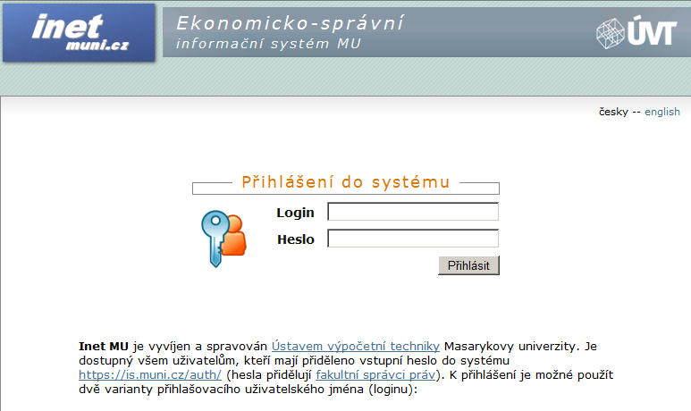
Inet MUNI – software Statistica
http://inet.muni.cz – přihlášení pomocí UČO a primárního hesla

Slide 6
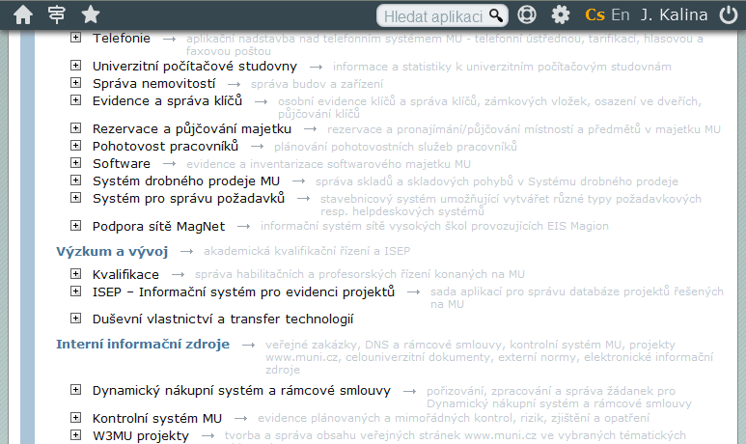
Inet MUNI – software Statistica
Na hlavní stránce odkaz Software

Slide 7
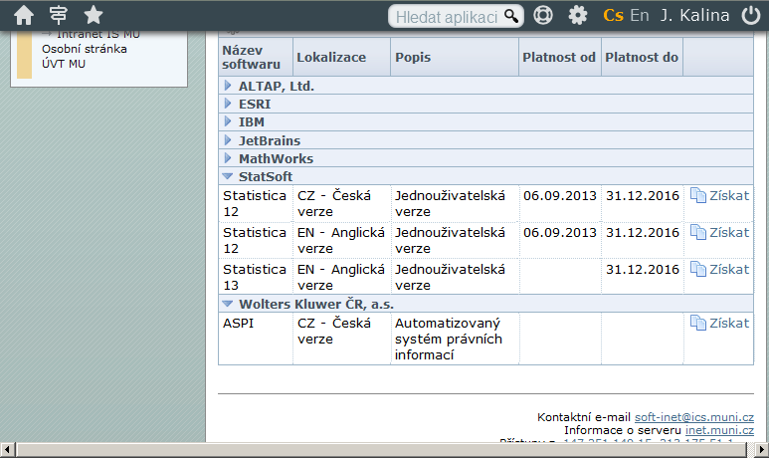
Inet MUNI – software Statistica
Po výběru verze dle libosti (doporučená 13 EN): Získat

Slide 8
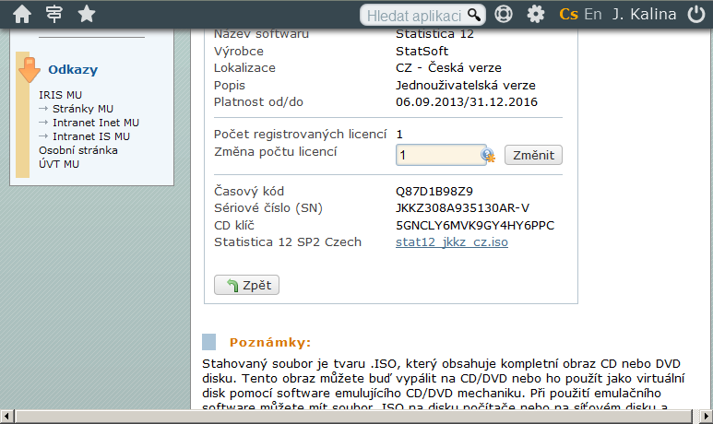
Inet MUNI – software Statistica
Kódy potřebné pro časově omezenou instalaci (rok 2018).

Slide 9
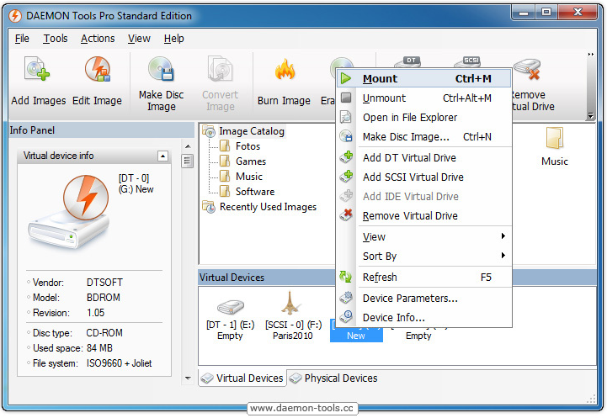
Daemon tools
Připojit diskovou jednotku (mount) pomocí Daemon tools.

